Slide 1

2. Conexión de El Pedregal
Jose Antonio Ruiz Millán
Julio Antonio Fresneda García
Adrián Peláez Vegas
Alejandro Rodríguez Muñoz

Slide 2
Descripción del problema:
En un archipiélago, con multitud de pequeñas islas cercanas, hay puentes que unen ciertos pares de islas entre sí. Para cada puente (que puede ser de dirección única), además de saber la isla de origen y la isla de destino, se conoce su anchura (número entero mayor que 0).
La anchura de un camino, formado por una sucesión de puentes, es la anchura mínima de las anchuras de todos los puentes que lo forman.
Para cada par de islas se desea saber cuál es el camino de anchura máxima que las une (siempre que exista alguno).

Slide 3
¿Se puede resolver con PD?
Para ello, el problema debe cumplir:
Naturaleza N-etápica.
Cumplimiento del POB.
Planteamiento de una ecuación de recurrencia.
Encontrar soluciones optimas.

Slide 4
Naturaleza N-etápica:
Representaremos las diferentes ciudades y sus comunicaciones como un grafo G donde las ciudades serían los nodos/vértices y los puentes las aristas que unen los distintos nodos.
Para encontrar el camino más ancho desde un vértice i a otro j en un grafo G, veríamos que vértice debe ser el segundo, cual el tercero, etc. hasta alcanzar el j.
Una sucesión optimal de decisiones proporcionará entonces el camino de anchura máxima.
Por lo tanto, este problema tiene una clara naturaleza n-etápica.

Slide 5
Verificación del POB:
Sea i, i₁, …, i_{k}, j el camino con máxima anchura desde i hasta j, comenzando con el vértice inicial i, se ha tomado decisión de ir al vértice i₁.
Como resultado, ahora el estado del problema está definido por el vértice i₁, y lo que se necesita es encontrar un camino desde i₁ hasta j.
Está claro que la sucesión i, i₁, i₂, …, i_{k}, j debe constituir un camino con anchura máxima entre i₁ y j. Si no:
Sea i₁, r₁, …, r_{q}, j un camino más ancho entre i₁ y j, entonces i, i₁, r₁, r₂, … r_{q}, j es un camino entre i y j que es más ancho que el camino i, i₁, i₂, i₃, …, i_{k}, j.
Como eso es una contradicción, se verifica el POB y también puede aplicarse a este problema.

Slide 6
Planteamiento de una recurrencia:
Denominaremos A(i, j) la anchura del puente que va de la isla i a la isla j. Si no hay puente en esa dirección entonces A(i, j) = ∞. Obsérvese que conviene A(i, i) = 0 puesto que para ir de una isla a ella misma no debe existir ninguna restricción.
Definimos de manera recursiva la siguiente función:
Max A(i,j,k) = máxima anchura de los caminos que van desde la isla i hasta la isla j , pudiendo pasar por las islas {1, …, k}.
Max A(i,j,0) = A(i,j).
Max A(i,j,k) = Max{Max A(i,j,k-1), Min{Max A(i,k,k-1), Max A(k,j,k-1)}} si k > 0.
Dadas estas ecuaciones de recurrencia y el cumplimiento de las características anteriores, podemos diseñar un algoritmo que permita resolver el problema con PD.

Slide 7
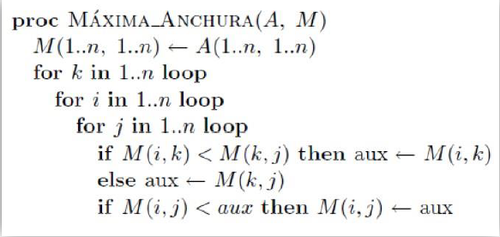
Algoritmo:

Slide 8
Encontrar soluciones (ejemplo):
6
6
A
B
4
4
 | A | B | C | D | E
A | 0
B |  | 0
C |  |  | 0
D |  |  |  | 0
E |  |  |  |  | 0
3
1
6
3
∞
∞
3
C
4
∞
1
∞
5
D
∞
∞
5
1
∞
3
∞
∞
∞
∞
∞
2
1
2
E
Para las siguientes iteraciones comprobaría caminos pasando
por 2 puentes en vez de 1 y así sucesivamente.

Slide 9
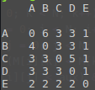
Encontrar soluciones (ejemplo):
6
A
B
Resultado final:
4
 | A | B | C | D | E
A | 0 | 6 | 3 | 3 | 1
B | 4 | 0 | 3 | 3 | 1
C | 3 | 3 | 0 | 5 | 1
D | 3 | 3 | 3 | 0 | 1
E | 2 | 2 | 2 | 2 | 0
3
1
3
C
5
D
1
2
E

Slide 10

Implementación:
Orden: O(n³)

